Slide 1
Evaluación Hito 3
Erick Rodrigo Aranibar Arias

Slide 2
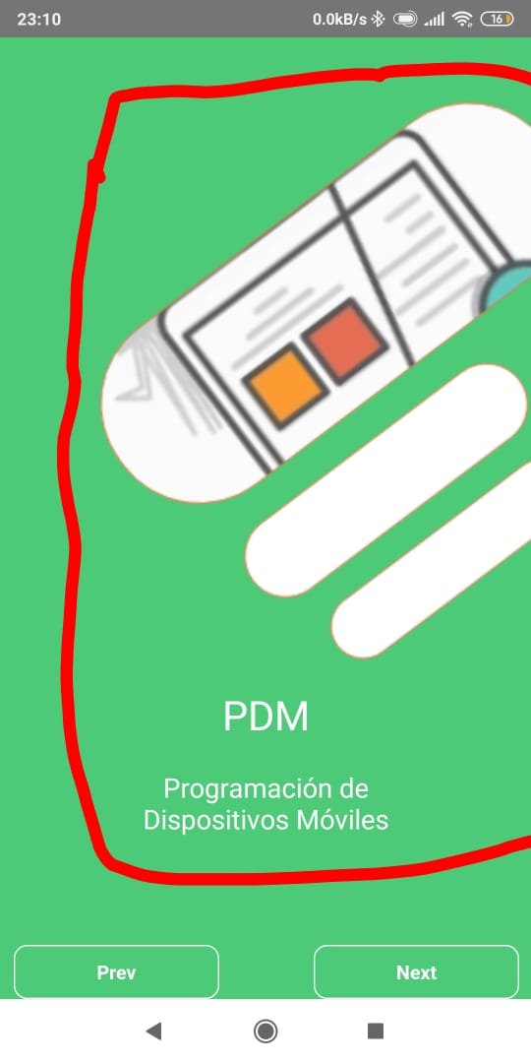
1.- Componente de texto e imagen (Onboarding)
Se generó un componente el cual en base a parámetros permite mostrar un un componente de diferente texto e imagen con las mismas dimensiones y proporciones que en la imagen.

Slide 3
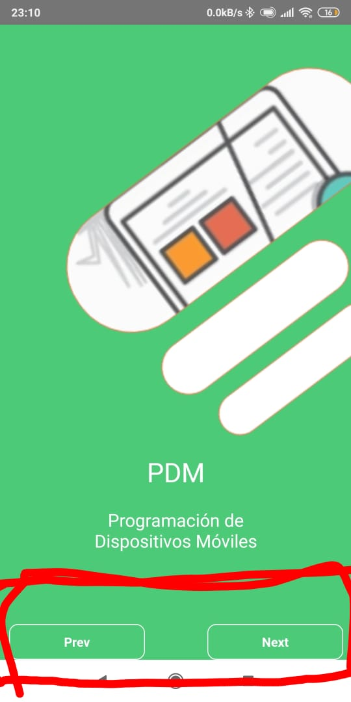
2.- Componente de botones direccionales.
Se generó un componente que muestra en la parte inferior dos botones con texto y funcionalidad variables por medio de sus propiedades.

Slide 4
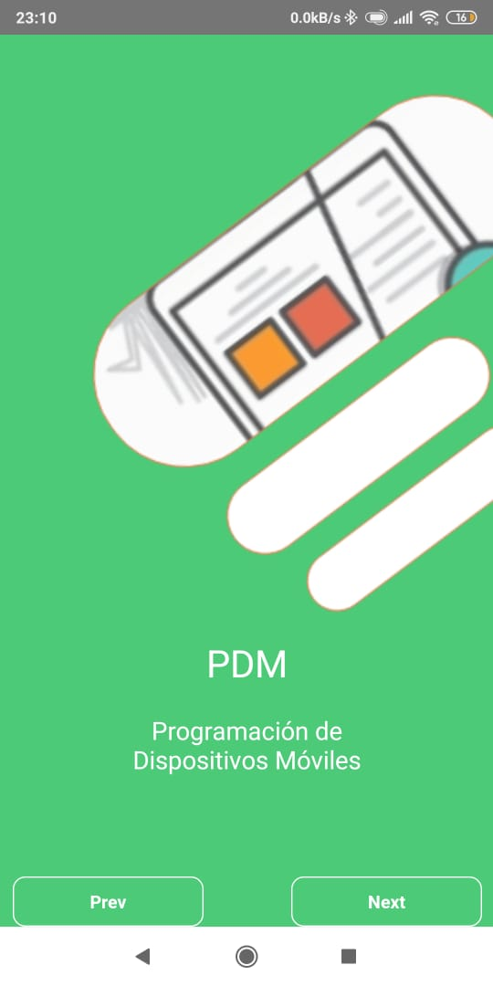
3.-Acoplamiento de ambos componentes en una pantalla.
Componente que contempla a los dos componentes desarrollados en un solo elemento el cual tiene la capacidad de cambiar su color de fondo dinámicamente para su uso reiterativo.

Slide 5
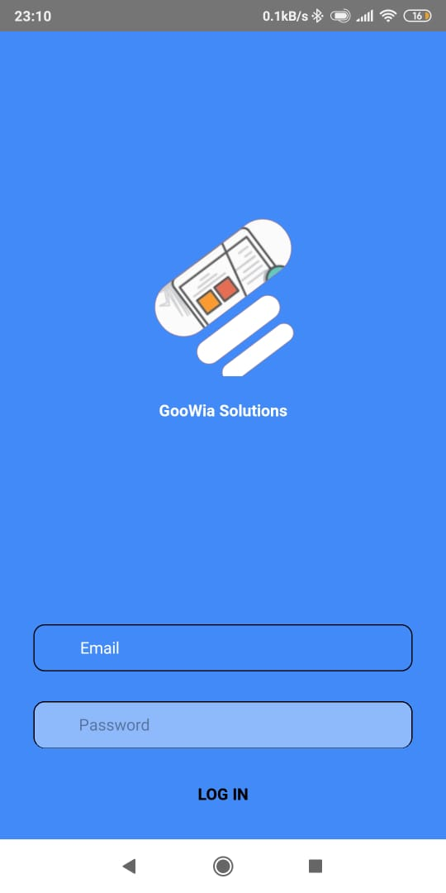
4.- Diseño del Login Screen.
Generando un componente como pantalla posterior al onboarding, el cual, sea capaz de recibir un e-mail y una contraseña para su ingreso en el Login de Firebase.

Slide 6
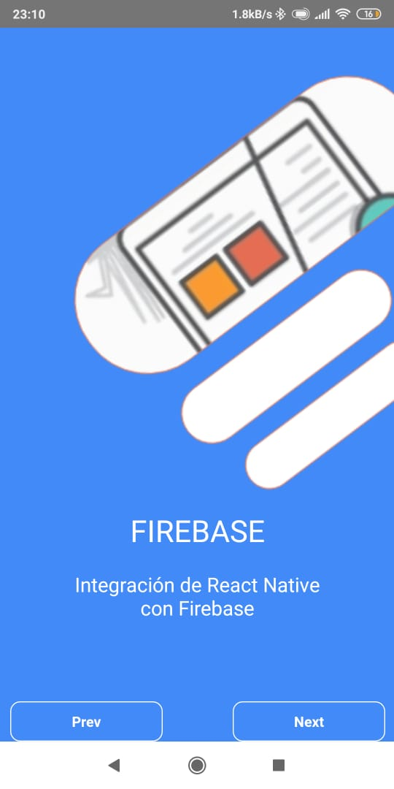
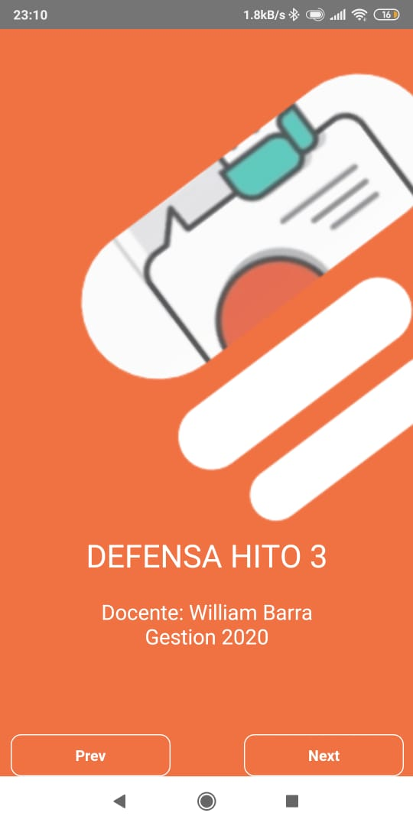
Navegabilidad y creación de todas las pantallas del Onboarding.
Generando un componente capaz de manejar la navegabilidad de la aplicación y la generación de cada pantalla del onboarding.

